Slide 1

正Alpha行业配置策略（多头策略）
股指期货进行β风险管理
私募策略研究员-陈城
浙江核新同花顺网络信息股份有限公司
Hithink RoyalFlush Information Network Co.Ltd.
Notes:
更多模板下载地址：http://www.1ppt.com（复制链接到浏览器打开）

Slide 2
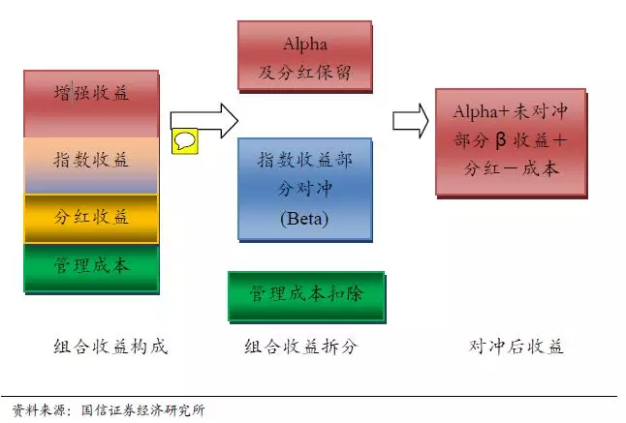
01 · 量化策略+股指期货——剥离α和β的绝佳组合
资产的收益理论上可以分为两个部分：来自市场风险的期望收益称为Beta，而与市场风险无关的，超越市场表现的超额收益称作Alpha。
利用股指期货合约，实现Alpha收益的移植，是对冲基金普遍采用的运营模式之一。
Notes:
更多模板下载地址：http://www.1ppt.com（复制链接到浏览器打开）

Slide 3
02 · 正Alpha行业配置策略（多头策略）
1. 核心逻辑
正Alpha行业配置策略将行业分为长期Alpha距离最远的两类，这一分类的结论详见《国信证券-数量化投资系列之7：基于Alpha的行业配置方法和投资策略－总是获得正Alpha》。基于这一行业分类方法，根据Alpha收益的动量效应进行择时，在增强部分每次触发某类资产Alpha进入正值区间，买入该类资产（并卖出另一侧资产）
2.增强原理
运用上述思路，将沪深300指数成份股按照行业的属性分成A和B两类，根据A和B组合资产相对于沪深300指数的Alpha值轮动，进行超配和低配操作，获得正的Alpha，从而达到增强效果。
Notes:
更多模板下载地址：http://www.1ppt.com（复制链接到浏览器打开）

Slide 4
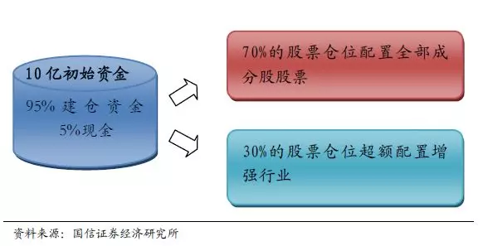
02 · 正Alpha行业配置策略（多头策略）
4.策略参数
1. 所谓增强即超配强势行业股票，设置配置比例为50/50，即50%的股票仓位复制指数，另外50%的股票仓位超额配置增强行业
2. Alpha指数增强是根据两类行业Alpha的切换来进行仓位配置，这里Alpha的回归系数为250日
3. 增强的标的指数为沪深300，配置的股票为沪深300成分股
4. 初始资金为1千万
Notes:
更多模板下载地址：http://www.1ppt.com（复制链接到浏览器打开）

Slide 5
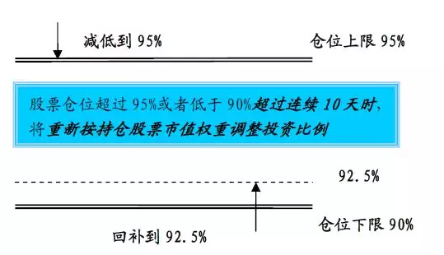
02 · 正Alpha行业配置策略（多头策略）
5. 初始股票仓位为95%，持仓过程中，仓位上限为95%，仓位下限为90%，回补仓位为92.5%，即仓位跌破下限后，补回到该仓位
6. 重新调整投资比例的调整期限为10天，即股票仓位超过95%或者低于90%的时间超过10天时，重新按持仓股票市值权重调整投资比例，超过95%时使仓位回到95%，跌破90%时使仓位补回到92.5%
7. 初始配置及重新调整时，依据沪深300成分股的自由流通权重
Notes:
更多模板下载地址：http://www.1ppt.com（复制链接到浏览器打开）

Slide 6
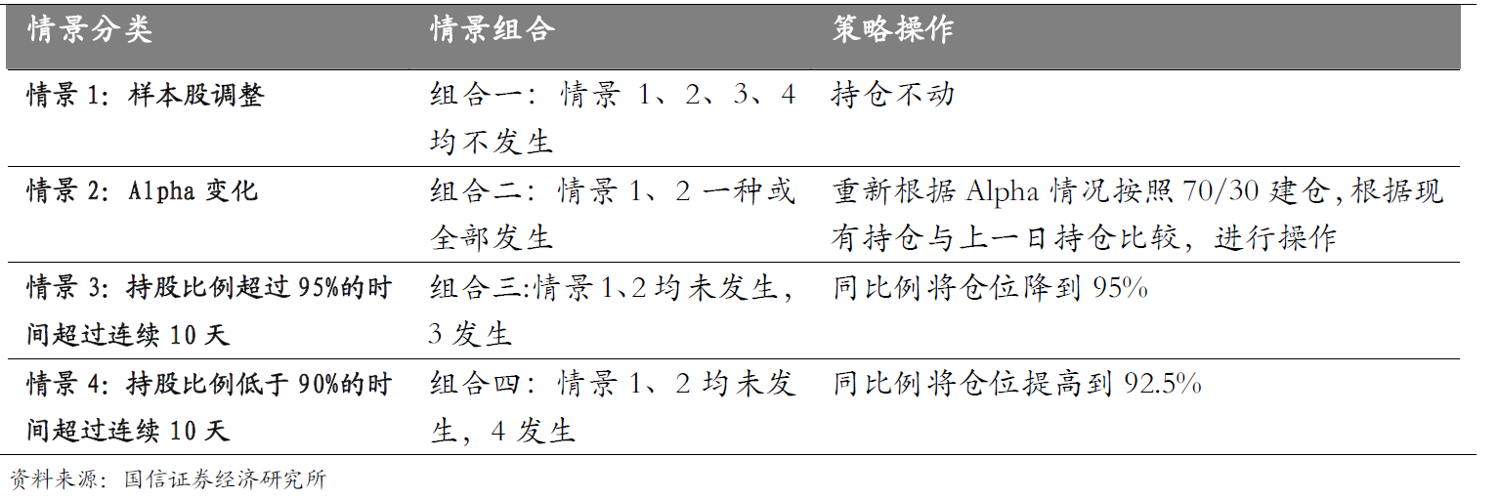
02 · 正Alpha行业配置策略（多头策略）
策略情景分类
Notes:
更多模板下载地址：http://www.1ppt.com（复制链接到浏览器打开）

Slide 7
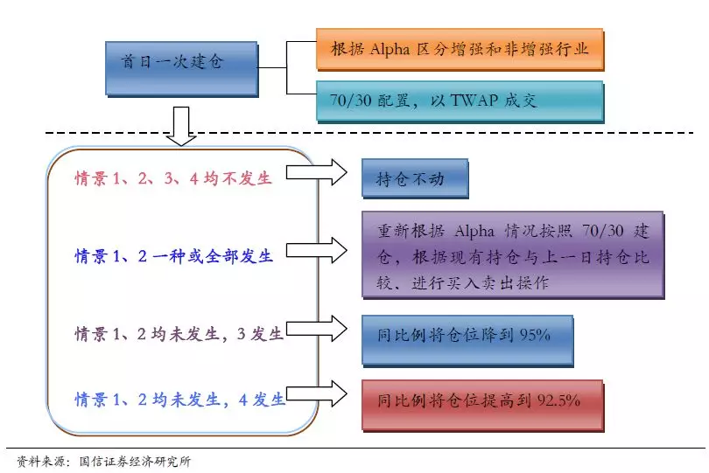
02 · 正Alpha行业配置策略（多头策略）
策略增强步骤
Notes:
更多模板下载地址：http://www.1ppt.com（复制链接到浏览器打开）

Slide 8
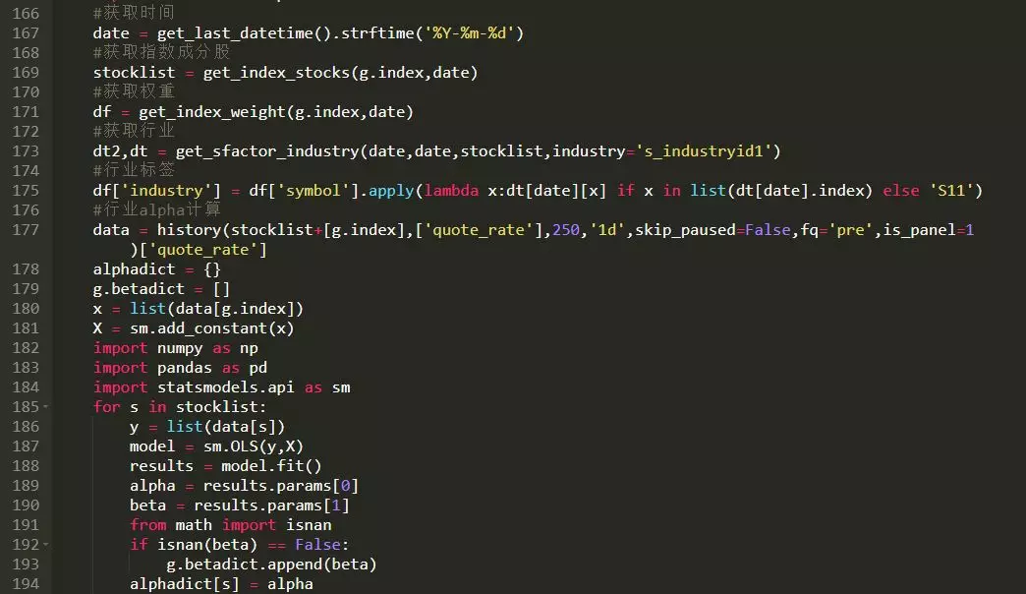
02· 正Alpha行业配置策略（多头策略）
6.根据alpha区分增强和非增强行业
国信证券将24个行业分为两类一类行业包括：采掘行业、金融行业、房地产行业、有色金属、黑色金属和交运仓储，其余所有行业为二类行业。当一类行业的alpha从负转正时，即代表该行业增强，因此正Alpha行业配置策略每天监控两类行业的alpha，当触发行业增强时，即超配该类行业中的股票权重，低配另一类行业中的股票权重。
行业alpha = 行业内所有个股的alpha均值
个股alpha均值 = 个股历史250的交易日的涨跌幅与沪深300指数的线性回归值
Notes:
更多模板下载地址：http://www.1ppt.com（复制链接到浏览器打开）

Slide 9
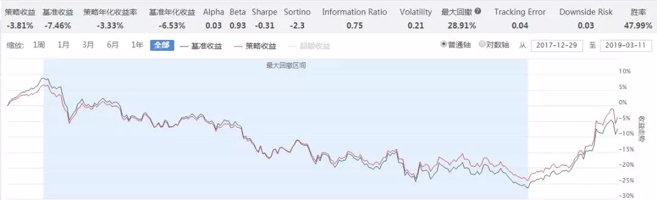
02 · 正Alpha行业配置策略（多头策略）
7.正Alpha行业配置策略回测结果
根据研报中的策略思路，我们在MindGo量化平台上复现并回测，回测区间为2018年至今，正Alpha行业配置策略（纯多头策略）并未获取正收益，由于2018的系统性风险较大，我们并未引用股指期货工具来管理β风险，回测结果如下：
Notes:
更多模板下载地址：http://www.1ppt.com（复制链接到浏览器打开）

Slide 10
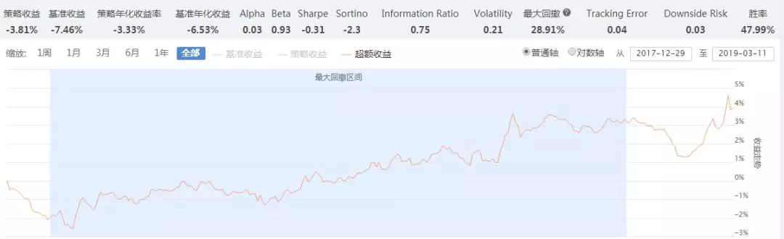
02 · 正Alpha行业配置策略（多头策略）
从策略的相对收益率看，相对收益率达到3%+，小幅跑赢沪深300指数。
Notes:
更多模板下载地址：http://www.1ppt.com（复制链接到浏览器打开）

Slide 11
02 · 股指期货进行β风险管理
由于没有进行β风险管理，我们已经发现纯多头的策略无法规避系统性风险，因此我们需要引进沪深300股指期货，将alpha与β分离，使得策略能获取到alpha收益。
利用股指期货管理β的相关参数：
1. 初始保证金比例：15%，即等于股票账户总资产的15%作为期货账户资金（MindGo暂时无法对两类账户进行资金转移）
2. 根据现货市值及Beta系数，判断合约空头的持有上限，保证合约持仓数量不超过这一上限，并根据每日结算数据及持仓安全边界决定是否进行部分平仓或回补。
空单合约数 = （上一日股票市值*Beta）/（昨日合约收盘价*合约乘数）
Notes:
更多模板下载地址：http://www.1ppt.com（复制链接到浏览器打开）

Slide 12
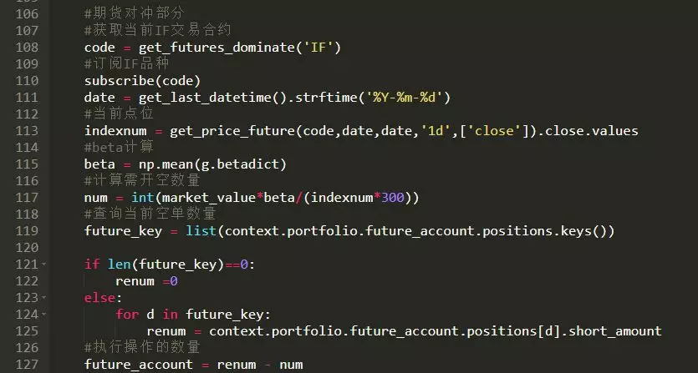
02 · 股指期货进行β风险管理
空单合约数 = （上一日股票市值*Beta）/（昨日合约收盘价*合约乘数）
Notes:
更多模板下载地址：http://www.1ppt.com（复制链接到浏览器打开）

Slide 13
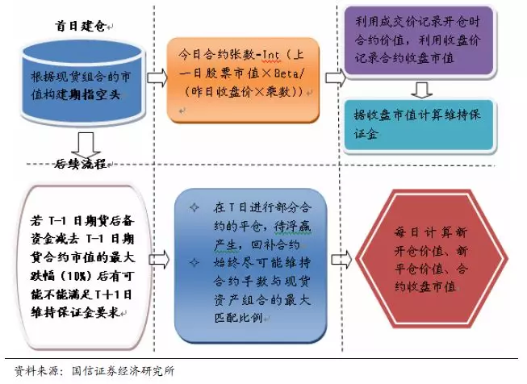
02 · 股指期货进行β风险管理
3. 我们采用仿真交易的前收盘价作为成交价，收盘价作为当天结算价。
4.交割日合约转移，每当账户中的持仓合约临近交割时，将临近到期的合约平仓，在下月合约进行开仓。
Notes:
更多模板下载地址：http://www.1ppt.com（复制链接到浏览器打开）

Slide 14
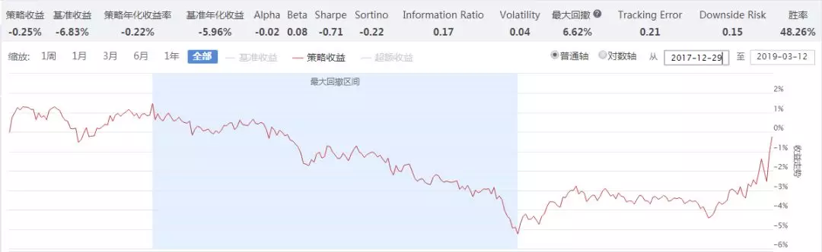
02 · 股指期货进行β风险管理
在正Alpha行业配置策略的基础上，我们补充股指期货部分，进行β风险管理，即获取alpha收益。β风险管理下的正Alpha行业配置策略回测结果如下：
β风险管理下的正Alpha行业配置策略（2018-01-01至2019-03-12）
Notes:
更多模板下载地址：http://www.1ppt.com（复制链接到浏览器打开）

Slide 15
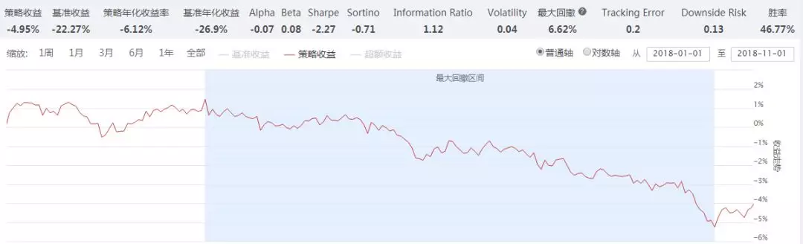
02 · 股指期货进行β风险管理
β风险管理下的正Alpha行业配置策略（2018-01-01至2018-11-01）
Notes:
更多模板下载地址：http://www.1ppt.com（复制链接到浏览器打开）

Slide 16
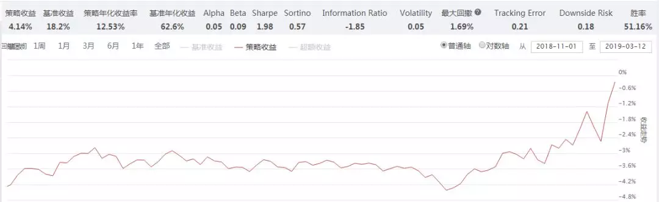
02 · 股指期货进行β风险管理
β风险管理下的正Alpha行业配置策略（2018-11-01至2019-03-12）
Notes:
更多模板下载地址：http://www.1ppt.com（复制链接到浏览器打开）

Slide 17
02 · 股指期货进行β风险管理
结束语：根据最终复现结果看，我们认为正Alpha行业配置策略在市场行情较差时，并不能产生正Alpha，而市场行情较好时，配置正alpha的行业可以获取到正Alpha。因此正Alpha行业并无法持续带来正alpha收益，其跟市场环境具有较强关联。本文结论与研报结论恰恰相反，但研报研究的环境在2014年前，本文主要研究的是近一年情况，因此随着市场不变演化，我们认为正Alpha行业配置策略已经失效，当然如果能判断出市场偏向正Alpha行业时，您依旧可以通过β风险管理下的正Alpha行业配置策略来获取到市场的正Alpha。
Notes:
更多模板下载地址：http://www.1ppt.com（复制链接到浏览器打开）

